Slide 1
www.ahatouch.com
세계일류상품선정기업
Interactive White Board
전자칠판 사용설명서

Slide 2
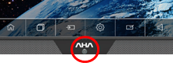
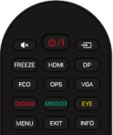
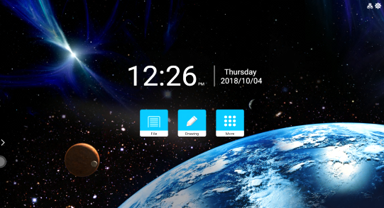
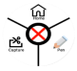




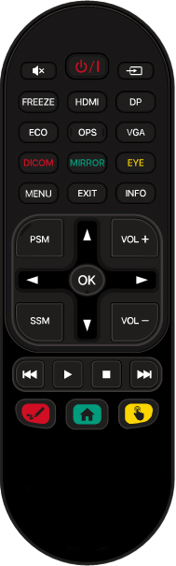
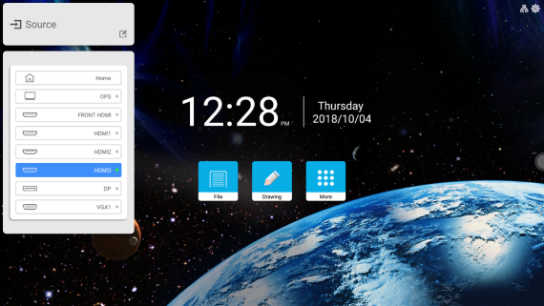

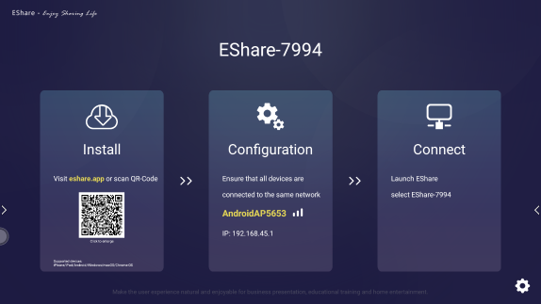


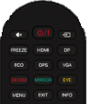
전원
전자칠판 하단 가운데에 있는 버튼을 누르거나, 리모콘의 전원 버튼을 누르면 전자칠판이 켜집니다.
판서
판서 방법은 총 4가지 방법이 있습니다.
1. 전자칠판이 켜진 후 가운데에 있는 아이콘을 누르면 판서를 시작합니다.
2. 좌우측 양쪽의 >, < 버튼을 누르거나, 밑에서 위로 드래그한 후
아이콘을 누르면 판서를 시작합니다.
3. 좌측의 버튼을 터치 시, 아이콘의 플로팅 메뉴가 나옵니다.
PEN 부분을 터치하면 바로 판서를 시작합니다.
4. 리모콘의 빨간 색 좌측의 그림의 버튼을 누르면 바로 판서를 시작합니다.
외부 입력
외부입력 전환
1. 전자칠판의 좌우측 양쪽의 >, < 버튼을 누르거나, 밑에서 위로 드래그 한 후 아이콘을 터치 시 좌측 그림과 같이 외부입력이 나타납니다. (단자와 연결이 되어있는 경우 녹색등이 점등)
2. 리모콘의 버튼을 눌러 바로 이동할 수 있습니다.
※노트북, 데스크탑 연결시 HDMI단자를 연결한 후,
Touch USB-B 단자를 반드시 연결해야 터치가 됩니다.
미 러 링
미러링 실행 방법
1. 전자칠판 메인 화면에서 아이콘을 터치한 후
아이콘을 실행 시킵니다.
2. 리모콘의 MIRROR버튼을 누르면 바로 좌측과 같이 화면이 실행됩니다.
미러링 설치 방법
1. 좌측 그림의 QR코드를 인식하여 다운로드
2. PC의 경우 구글에 Eshare 검색하여 다운로드
다운로드 주소 : d.eshare.tech/#once

